Slide 1
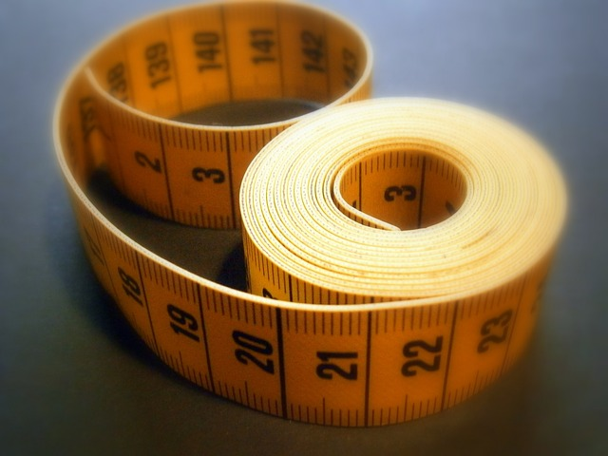
ESTADÍSTICA
descriptiva
04
Marcelo Monferrato

Slide 2
Temas:
Medidas descriptivas.
Medidas de tendencia central (centralización).
Media Aritmética
Media Ponderada
Media Geométrica
Mediana
Moda
Medidas de dispersión o variabilidad.
Rango
Desviación desde la media
Desviación media absoluta
Varianza
Desviación estándar
Coeficiente de Variación
Ejercicios de Aplicación.

Slide 3

Buscando un significado…
Ya aprendimos a recopilar los datos. Ya los ordenamos y organizamos. Ahora llega el momento de comenzar a sacar conclusiones.
Para ello, utilizaremos medidas descriptivas.
Las mismas tienen que ver con cuatro aspectos:
Centralización
Dispersión
Posición
Cuartiles
Forma
Asimetría y Curtosis

Slide 4
Algunas consideraciones
Las medidas descriptivas son muchas y muy variadas, y su cantidad y agrupación varía según el texto seleccionado, si bien los conceptos y fórmulas serán las mismas. En nuestro caso trabajaremos con la agrupación mencionada.
Otro aspecto a considerar es que las fórmulas varían si los datos están o no agrupados, y también para datos dados por intervalos de clase.
Por último, recordemos que toda medida será un estadístico o un parámetro dependiendo de si trabajamos para una muestra o la población, sus fórmulas pueden variar de uno a otro caso.

Slide 5
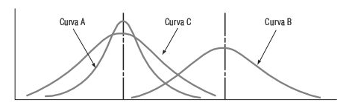

Medidas de Centralización
Sirven para localizar el centro de una distribución.
Centralización
Media Aritmética
Media Geométrica
Media Ponderada
Mediana
Moda
CENTRO

Slide 6
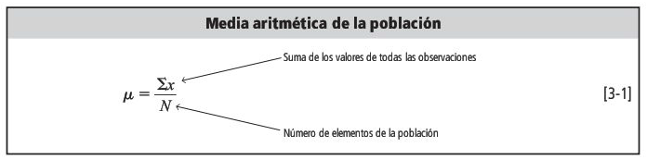
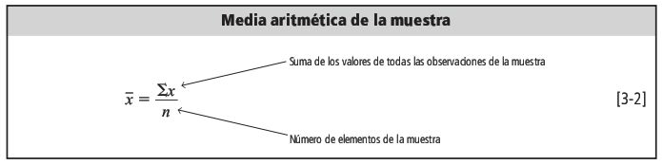
Media Aritmética
Extractos del libro LEVIN, Richard; RUBIN, David - Estadística para Administración y Economía (7ma ed revisada)
ADVERTENCIA: Si existen valores muy altos o muy bajos respecto a la mayoría, la media aritmética no es representativa del valor central de la muestra.

Slide 7


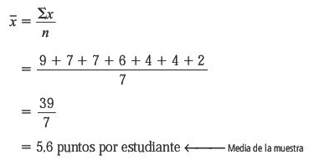
Ejercicio 4.1
Solución
Extractos del libro LEVIN, Richard; RUBIN, David - Estadística para Administración y Economía (7ma ed revisada)

Slide 8
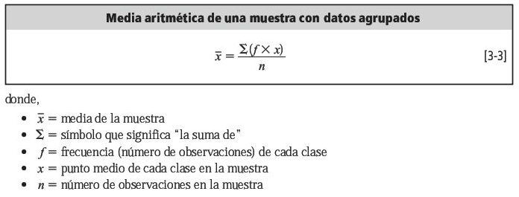
Media Aritmética (datos agrupados en clases)
Extractos del libro LEVIN, Richard; RUBIN, David - Estadística para Administración y Economía (7ma ed revisada)

Slide 9
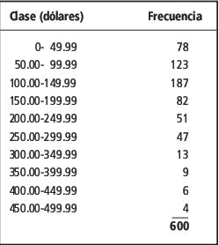
Ejercicio 4.2
Para resolver este ejercicio vamos a tener que calcular el punto medio de cada clase, multiplicar por la frecuencia y utilizar la fórmula [3-3]
Extractos del libro LEVIN, Richard; RUBIN, David - Estadística para Administración y Economía (7ma ed revisada)

Slide 10
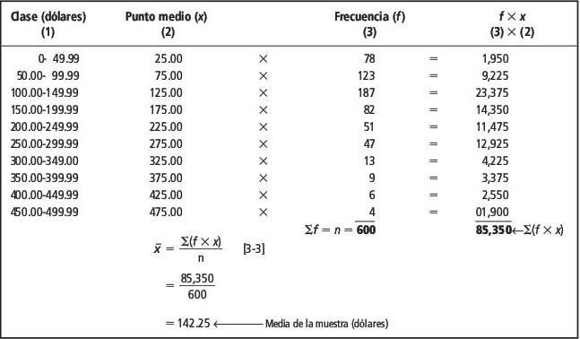
Solución
Extractos del libro LEVIN, Richard; RUBIN, David - Estadística para Administración y Economía (7ma ed revisada)

Slide 11
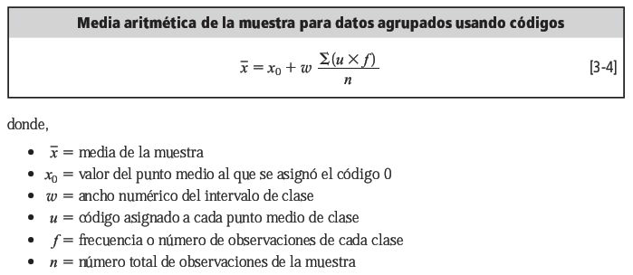
Media Aritmética (intervalos usando códigos)
NOTA: Se trata de una fórmula práctica para resolver los ejercicios cuando los números se tornan muy grandes para trabajar a mano.
Extractos del libro LEVIN, Richard; RUBIN, David - Estadística para Administración y Economía (7ma ed revisada)

Slide 12
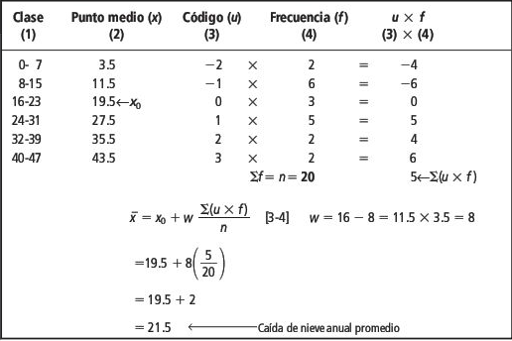
Ejercicio 4.3
Para usar la fórmula [3-4] se asigna el 0 a uno de los intervalos y números enteros correlativos (+ o -) a los demás intervalos
Extractos del libro LEVIN, Richard; RUBIN, David - Estadística para Administración y Economía (7ma ed revisada)

Slide 13
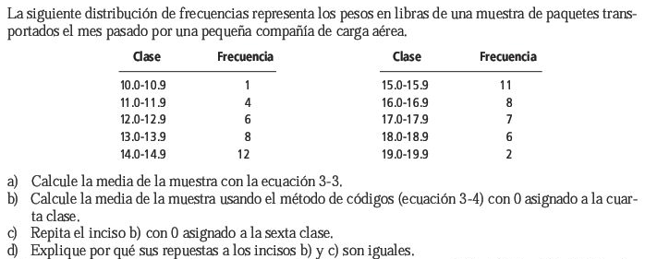
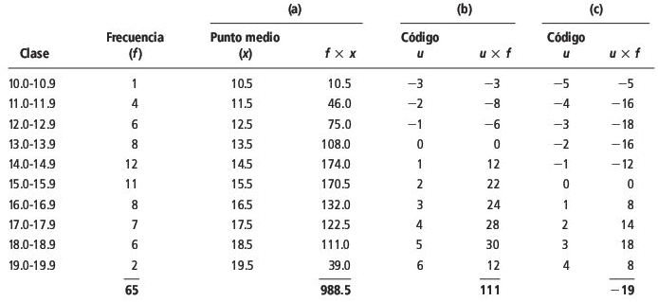
Ejercicio 4.4 (Media Aritmética)

Slide 14
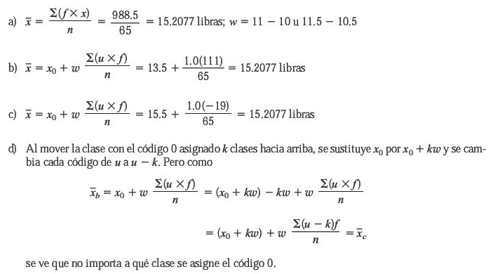
Ejercicio 4.4 (Solución)
Extractos del libro LEVIN, Richard; RUBIN, David - Estadística para Administración y Economía (7ma ed revisada)

Slide 15
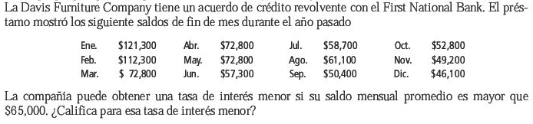
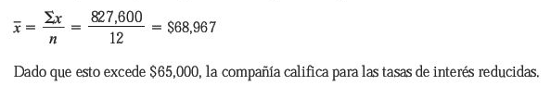
Ejercicio 4.5 (Media Aritmética)
Solución
Extractos del libro LEVIN, Richard; RUBIN, David - Estadística para Administración y Economía (7ma ed revisada)

Slide 16
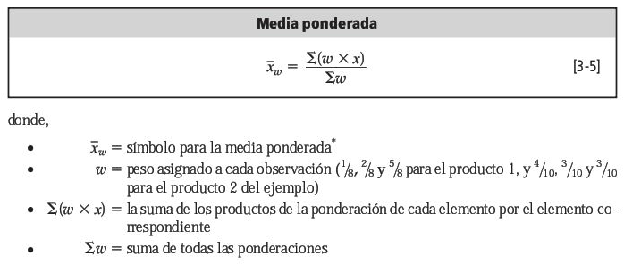
Media Ponderada
En la media ponderada, no todos los valores tienen el mismo peso, y esto se toma en cuenta a la hora de calcularla.

Slide 17
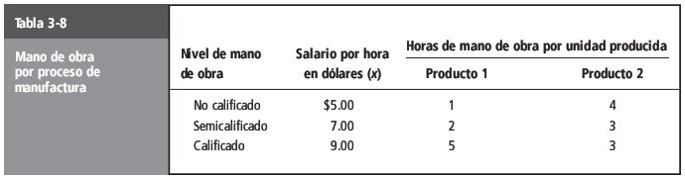
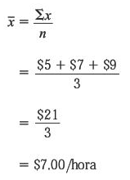
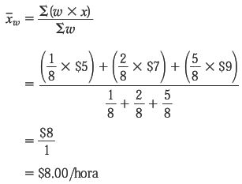
Ejercicio 4.6 (Media Ponderada)
IMPORTANTE: Realice el cálculo de la media ponderada con la segunda ponderación y verifique un costo de $6.80 por hora.
Para ello tenga en cuenta que las fracciones serán 4/10, 3/10 y 3/10. ¿Comprende por qué?
Esto es una ponderación
Otra ponderación
Solución
Resuelto con
Media Aritmética
Resuelto con
Media Ponderada
Extractos del libro LEVIN, Richard; RUBIN, David - Estadística para Administración y Economía (7ma ed revisada)

Slide 18
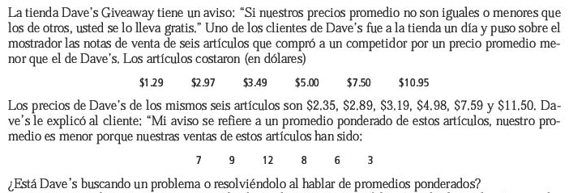

Ejercicio 4.7 (Media Ponderada)
Extractos del libro LEVIN, Richard; RUBIN, David - Estadística para Administración y Economía (7ma ed revisada)

Slide 19
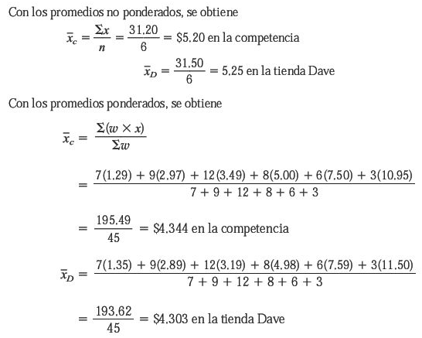
Ejercicio 4.7 (Solución)
Extractos del libro LEVIN, Richard; RUBIN, David - Estadística para Administración y Economía (7ma ed revisada)

Slide 20
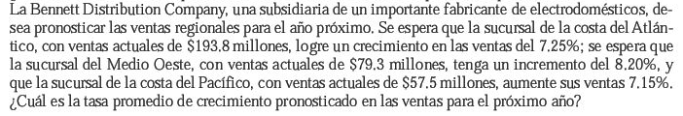
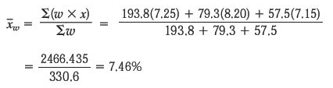
Ejercicio 4.8 (Media Ponderada)
Solución
Extractos del libro LEVIN, Richard; RUBIN, David - Estadística para Administración y Economía (7ma ed revisada)

Slide 21
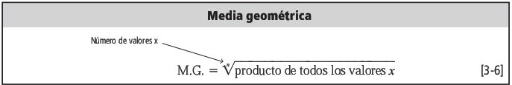
Media Geométrica
Se utiliza cuando los valores cambian con el tiempo. Por ejemplo, en la tasa de crecimiento de una población, o el dinero depositado en un plazo fijo.

Slide 22
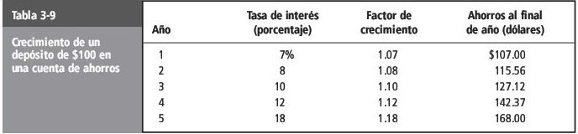
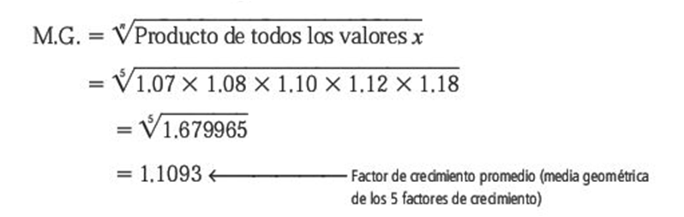
Ejercicio 4.9 (Media Geométrica)
Solución
Extractos del libro LEVIN, Richard; RUBIN, David - Estadística para Administración y Economía (7ma ed revisada)

Slide 23
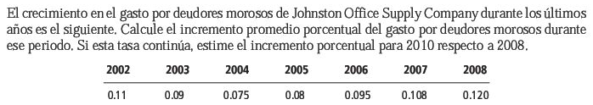

Ejercicio 4.10 (Media Geométrica)
Solución
Extractos del libro LEVIN, Richard; RUBIN, David - Estadística para Administración y Economía (7ma ed revisada)

Slide 24
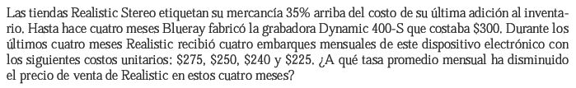
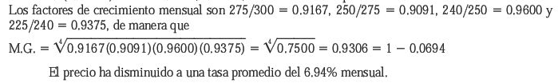
Ejercicio 4.11 (Media Geométrica)
Solución
Extractos del libro LEVIN, Richard; RUBIN, David - Estadística para Administración y Economía (7ma ed revisada)

Slide 25
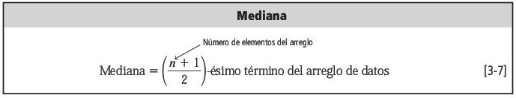
Mediana
Es el valor que ocupa el lugar central de la muestra cuando ordenamos los datos.
En datos no agrupados, se la encuentra por simple observación.
Si hay un número par de elementos, es el promedio entre los dos que se encuentran en el centro.

Slide 26
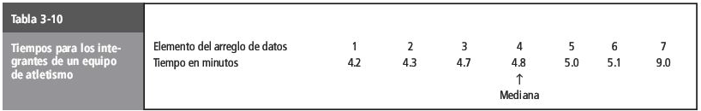
Ejercicio 4.12 (Mediana)
Solución
Extractos del libro LEVIN, Richard; RUBIN, David - Estadística para Administración y Economía (7ma ed revisada)

Slide 27
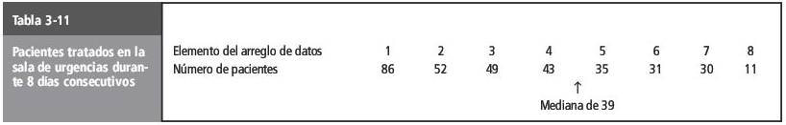
Ejercicio 4.13 (Mediana)
Solución
(35+43)/2=39
Extractos del libro LEVIN, Richard; RUBIN, David - Estadística para Administración y Economía (7ma ed revisada)

Slide 28
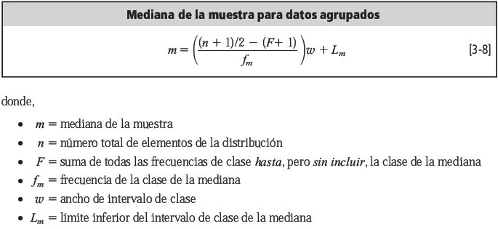
Mediana en agrupación por clases
Esta fórmula nos permite calcular la mediana cuando los datos están agrupados por clases.
Lo importante es poder identificar la clase en la que se encuentra la mediana, como veremos en el siguiente ejercicio.

Slide 29
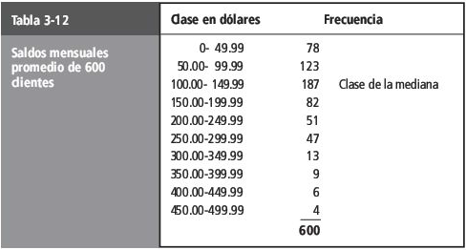
Ejercicio 4.14 (Mediana en intervalos)
Solución
En primer lugar identificaremos la clase que contiene a la mediana, para poder utilizar la fórmula. Son 600 clientes, con lo cual la mitad está en 300.5, que se obtiene haciendo (300+1)/2. Si hacemos las frecuencias acumuladas, ese valor cae en la tercera clase, tal como está indicado en la figura. Esto quiere decir que la mediana tiene un valor entre $100.00 y $149.99
Para obtener el valor exacto de la mediana, tendríamos que interpolar la posición de la misma, y eso se vuelve tedioso, con lo cual vamos a utilizar la fórmula práctica.
Extractos del libro LEVIN, Richard; RUBIN, David - Estadística para Administración y Economía (7ma ed revisada)

Slide 30
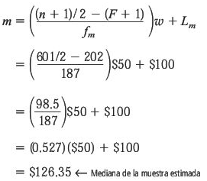
Ejercicio 4.14 (Mediana en intervalos)
Solución (cont.)
EXPLICACIÓN
n: 600 (cantidad de clientes)
F: 201 (frecuencia acumulada hasta la clase anterior a la que contiene la mediana)
f_{m}: 187 (frecuencia de la clase de la mediana)
w: 50 (ancho de clase)
L_{m}: 100 (límite inferior de la clase de la mediana)
Extractos del libro LEVIN, Richard; RUBIN, David - Estadística para Administración y Economía (7ma ed revisada)

Slide 31
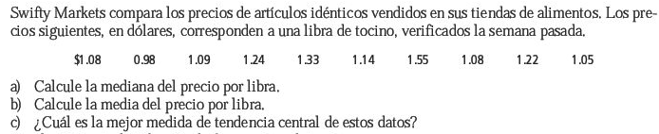
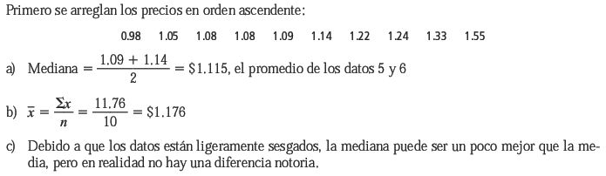
Ejercicio 4.15 (Media y Mediana)
Solución
Extractos del libro LEVIN, Richard; RUBIN, David - Estadística para Administración y Economía (7ma ed revisada)

Slide 32
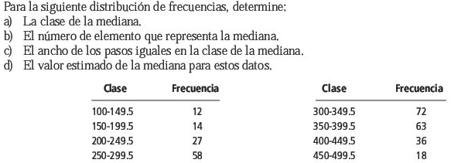
Ejercicio 4.16 (Mediana)
Extractos del libro LEVIN, Richard; RUBIN, David - Estadística para Administración y Economía (7ma ed revisada)

Slide 33
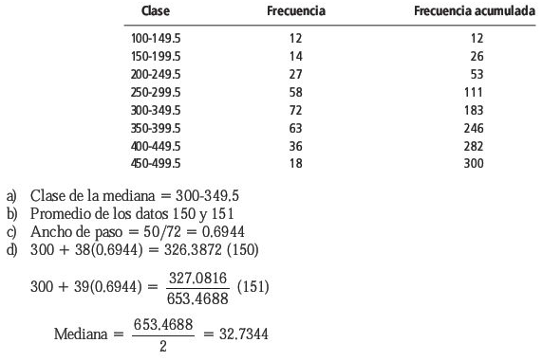
Ejercicio 4.16 (Mediana)
Solución
Rehacer este ejercicio utilizando la fórmula dada.
Extractos del libro LEVIN, Richard; RUBIN, David - Estadística para Administración y Economía (7ma ed revisada)

Slide 34
Moda
Es el valor que más veces se repite.
Al igual que la mediana, se la puede hallar por simple observación.
Si hay dos valores con mayor frecuencia se dice que la distribución es bimodal.
Si hay más de dos valores con mayor frecuencia, la distribución es multimodal. En este caso puede afirmarse que no hay moda, pues no tiene sentido dar más de dos valores para estimar un valor de centralización.
En distribuciones agrupadas en clases, encontrará que algunos autores determinan la moda como el valor medio de la clase con mayor frecuencia. A continuación veremos una sencilla fórmula mucho más precisa para hallar la moda en intervalos de clase.

Slide 35
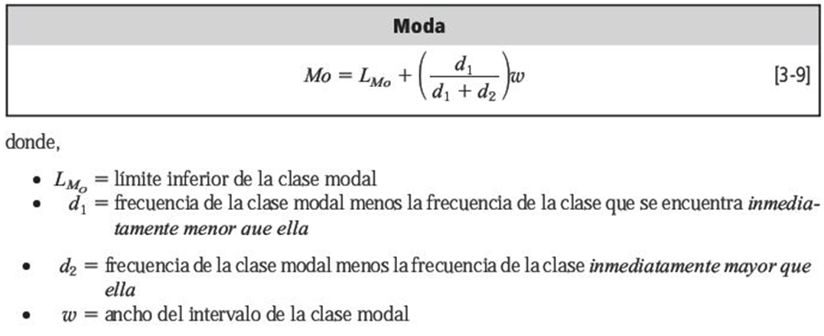
Moda en intervalos de clase

Slide 36
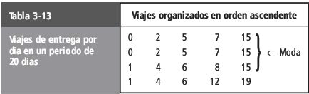
Ejercicio 4.17 (Moda)
Solución
Extractos del libro LEVIN, Richard; RUBIN, David - Estadística para Administración y Economía (7ma ed revisada)

Slide 37
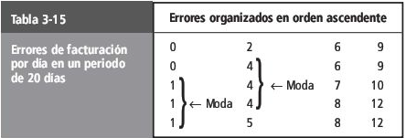
Ejercicio 4.18 (Distribución Bimodal)
Solución
Extractos del libro LEVIN, Richard; RUBIN, David - Estadística para Administración y Economía (7ma ed revisada)

Slide 38
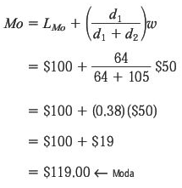
Ejercicio 4.19 (Moda en intervalos)
Solución
EXPLICACIÓN
L_{Mo}: 100 (límite inferior de la clase de la moda)
d₁: 64 (se obtiene haciendo 187 – 123)
d₂: 105 (se obtiene haciendo 187 – 82)
w: 50 (ancho de clase)
Extractos del libro LEVIN, Richard; RUBIN, David - Estadística para Administración y Economía (7ma ed revisada)

Slide 39
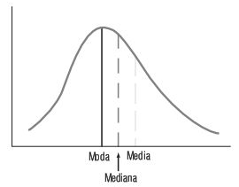
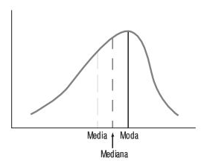
Comparación de Media, Mediana y Moda
Si la distribución es simétrica y tiene una sola moda, entonces media, mediana y moda coinciden.
Si la distribución es sesgada a la derecha (se llama sesgo positivo), entonces la mediana está a la derecha de la moda, y la media aún más a la derecha.
Si la distribución es sesgada a izquierda (se llama sesgo negativo), entonces la mediana está a la izquierda de la moda, y la media aún más a la izquierda.
En distribuciones sesgadas, habitualmente se elige la mediana como valor de centralización, por encontrarse entre medio de la media y la moda.
SESGO POSITIVO
SESGO NEGATIVO

Slide 40
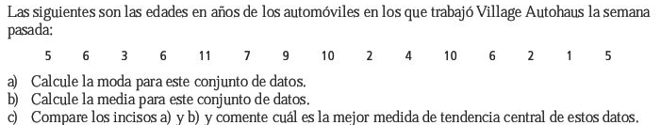
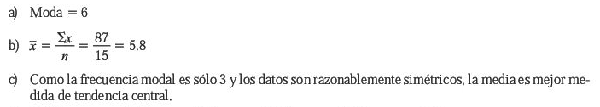
Ejercicio 4.20 (Moda y Media)
Solución
Extractos del libro LEVIN, Richard; RUBIN, David - Estadística para Administración y Economía (7ma ed revisada)

Slide 41
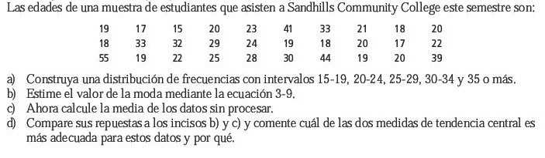
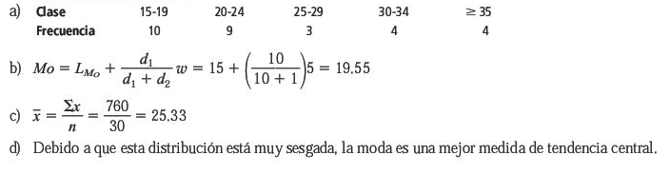
Ejercicio 4.21 (Moda y Media)
Solución
Extractos del libro LEVIN, Richard; RUBIN, David - Estadística para Administración y Economía (7ma ed revisada)

Slide 42
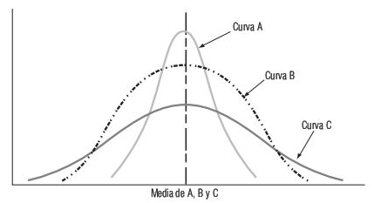
Medidas de Dispersión
Tres curvas con la misma media, pero distinta dispersión.
Con las medidas de dispersión analizaremos cómo se distribuyen y varían los datos alrededor del valor central.

Slide 43

Rango
Es la diferencia entre el valor máximo y el valor mínimo de los observados.

Slide 44

Varianza de la Población
Nótese que, a pesar de que las dos expresiones de la fórmula son equivalentes y llevarán al mismo resultado, tendremos que armar distintas columnas en tablas para obtener la varianza a partir de una u otra expresión.

Slide 45

Desviación estándar de la Población
La desviación estándar (o desviación típica) de la población, es simplemente la raíz cuadrada de la varianza de la población.
Es un muy buen estimador para saber dónde están localizados los valores de una distribución con relación a la media. Analizaremos esto más adelante cuando veamos el Teorema de Chebyshev.

Slide 46

Ejercicio 4.22 (Varianza y desviación estándar)
Solución
Para resolver este ejercicio vamos a armar unas columnas que nos permitan calcular las desviaciones y las desviaciones al cuadrado (para usar la primera versión de la fórmula). También agregaremos una columna para las medidas al cuadrado, para usar la otra versión de la fórmula. No es que uno tenga que hacer esto todas las veces, cada alumno elegirá qué versión de la fórmula le resulta más práctica.
Extractos del libro LEVIN, Richard; RUBIN, David - Estadística para Administración y Economía (7ma ed revisada)

Slide 47

Solución (cont.)

Slide 48

Coeficiente de Variación
Es una medida de dispersión relativa que se utiliza cuando se quiere comparar el grado de dispersión de dos distribuciones que no vienen dadas en las mismas unidades o en las cuales las medias no son iguales.
Se halla como el cociente entre la desviación típica y el valor absoluto de la media aritmética.
Si los datos son muy heterogéneos obtendremos un valor mayor del coeficiente de variación, y si son homogéneos obtendremos un valor menor del coeficiente de variación.
Si la media aritmética se encuentra muy cerca de cero el coeficiente de variación da un valor muy grande y carece de sentido.

Slide 49



Teorema de Chebyshev
RECUERDE:
68.0 %
95.0 %
99.7 %

Slide 50


Ejercicio 4.23 (T. de Chebyshev)
Extractos del libro MENDENHALL, William; BEAVER, Robert; BEAVER, Barbara - Introducción a la Probabilidad y Estadística

Slide 51
Lecturas
Anderson
p.82 (La Estadística en la Práctica)
Triola
p. 85 (Cuadro resumen y explicación sobre sesgos)
Mendenhall
p. 66 (Sobre la significancia práctica de la desviación estándar. Teorema de Chebyshev)
Levin
p. 58 y 59 (Explicación de los conceptos)
p. 118 (Repaso de los términos introducidos)
p. 119 a 121 (Resumen de ecuaciones)

